Slide 1
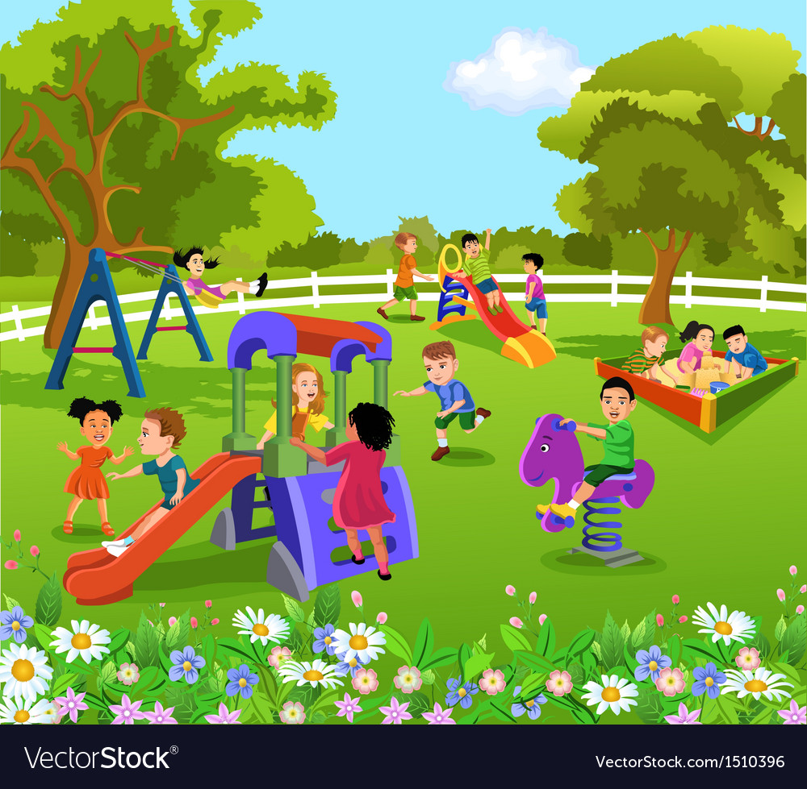
স্বাগতম

Slide 2
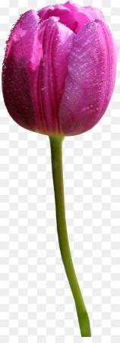
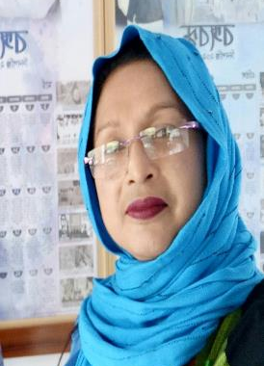
শিক্ষক পরিচিতি
রেহানা পারভীন।
সহকারী শিক্ষক।
জামতলা দাখিল মাদ্রাসা।
গোয়ালন্দ,রাজবাড়ী।

Slide 3
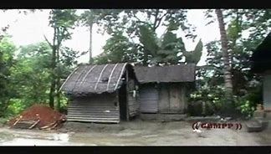
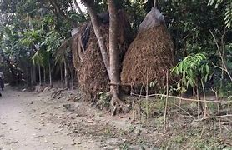
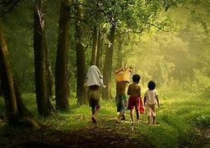
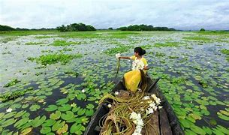

Slide 4
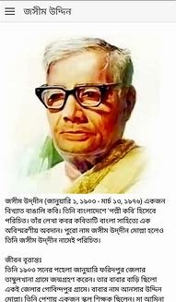
আজকের পাঠের বিষয়
পল্লি জননী
(২য় অংশ )

Slide 5
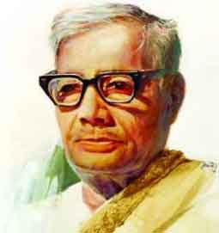
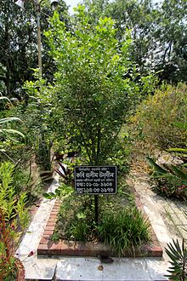
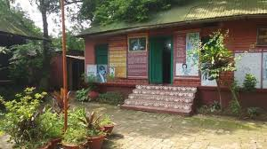
কবি পরিচিতি
মৃত্যুবরনঃ তিনি ১৯৭৬ সালের ১৪ই মার্চ ঢাকায় মৃত্যুবরন করেন।
জন্ম পরিচয়ঃ জসীম উদ্দীনের জন্ম ১৯০৩ খ্রিস্টাব্দের ৩০ শে অক্টোবর, ফরিদপুর জেলার তাম্বুলখানা গ্রামে, মাতুলালয়ে। তার পিতার নাম- আনসার উদ্দীন মোল্যা।
বিশেষ অবদানঃ পল্লির মানুষের আশা-স্বপ্ন-আনন্দ-বেদনার আবেগঘন চিত্র ফুটিয়ে তোলা। একারনে তাকে পল্লির কবি বলা হয়।
শিক্ষা জীবনঃ মাধ্যমিক- ফরিদপুর জেলা স্কুল, উচ্চ মাধ্যমিক- রাজেন্দ্র কলেজ, উচ্চ শিক্ষা-বি এ রাজেন্দ্র কলেজ এবং এম এ কলকাতা বিশ্ববিদ্যালয়।
জসীম উদ্‌দীন
উল্লেখযোগ্য রচনাঃ নকশীর কাঁথার মাঠ, সোজন বাদিয়ার ঘাট, সখিনা, রাখালী, বালুচর, ধানক্ষেত, চলে মুসাফির, জীবন কথা, বোবাকাহিনী, হাসু, এক পয়সার বাঁশি, বাঙালির হাসির কাহিনী, কবর, বাঁশের বাঁশি প্রভৃতি।
কর্ম জীবনঃ কবি জসীমউদ্দীন শিক্ষকতা দিয়ে কর্মজীবন শুরু করেন। কলকাতা বিশ্ববিদ্যালয়ে, ঢাকা বিশ্ববিদ্যালয়ে, প্রাদেশিক সরকারের প্রচার বিভাগের পাবলিসিটি অফিসার । চাকরির পাশাপাশি তিনি সাহিত্য সাধনায় মগ্ন ছিলেন।

Slide 6
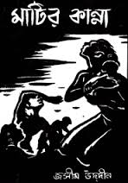
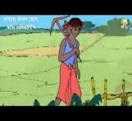
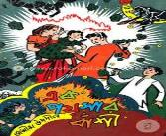
তার সকল কবিতা পল্লী প্রকৃতিকে নিয়ে
এই জন্য তাকে পল্লী কবি বলা হয়

Slide 7
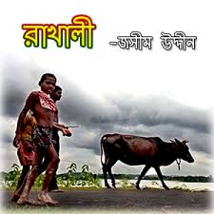
“পল্লী জননী”কবিতাটি কবি জসীম উদ্‌দীন এর ‘রাখালী’ কাব্যগ্রন্থ থেকে নেয়া হয়েছে।

Slide 8
শিক্ষক পরিচিতি
রেহানা পারভীন।
সহকারী শিক্ষক।
জামতলা দাখিল মাদ্রাসা।
গোয়ালন্দ,রাজবাড়ী।

Slide 9
শিখনফল
এই পাঠে শিক্ষার্থীরা—
১। কবি পরিচিতি বলতে পারবে ।
১।সন্তানের প্রতি মায়ের ভালবাসা ব্যাখ্যা করতে পারবে।
৩।একজন পল্লী মায়ের সন্তান স্নেহের হৃদয়ের আকুতিগুলো ব্যাখ্যা করতে পারবে।
৪। কবিতাটির মূল বক্তব্য ব্যাখ্যা করতে পারবে ।

Slide 10
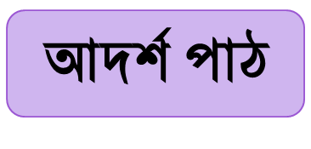
সাঁঝ হোয়ে গেল আসেনাকো আই-ঢাই মার প্রাণ,
হঠাৎ শুনিল আসিতেছে ছেলে হর্ষে করিয়া গান।
এক কোঁচ ভরা বেথুল তাহার ঝামুর ঝুমুর বাজে,
ওরে মুখপোড়া কোথা গিয়াছিলি এমনি এ কালি-সাঁঝে?
কত কথা আজ মনে পড়ে মার, গরীবের ঘর তার,
ছোট খাট কত বায়না ছেলের পারে নাই মিটাবার।
আড়ঙের দিনে পুতুল কিনিতে পয়সা জোটেনি তাই,
বলেছে আমরা মুসলমানের আড়ঙ দেখিতে নাই।
করিম যে গেল? রহিম চলিল? এমনি প্রশ্ন-মালা;
উত্তর দিতে দুখিনী মায়ের দ্বিগুণ বাড়িত জ্বালা।
আজও রোগে তার পথ্য জোটেনি, ওষুধ হয়নি আনা,
ঝড়ে কাঁপে যেন নীড়ের পাখিটি জড়ায়ে মায়ের ডানা।
ঘরের চালেতে ভুতুম ডাকিছে, অকল্যাণ এ সুর,
মরণের দুত এল বুঝি হায়। হাঁকে মায়, দুর-দুর।
পচা ডোবা হতে বিরহিনী ডা’ক ডাকিতেছে ঝুরি ঝুরি,
কৃষাণ ছেলেরা কালকে তাহার বাচ্চা করেছে চুরি।
ফেরে ভন্ ভন্ মশা দলে দলে বুড়ো পাতা ঝরে বনে,
ফোঁটায় ফোঁটায় পাতা-চোঁয়া জল গড়াইছে তার সনে।
রুগ্ন ছেলের শিয়রে বসিয়া একেলা জাগিছে মাতা।
সম্মুখে তার ঘোর কুজঝটি মহা-কাল-রাত পাতা।
পার্শ্বে জ্বলিয়া মাটির প্রদীপ বাতাসে জমায় খেল;
আঁধারের সাথে যুঝিয়া তাহার ফুরায়ে এসেছে তেল।
আচ্ছা মা বলো, এমন হয় না রহিম চাচার ঝাড়া
এখনি আমারে এত রোগ হোতে করিতে পারি ত খাড়া ?”
মা কেবল বসি রুগ্ন ছেলের মুখ পানে আঁখি মেলে,
ভাসা ভাসা তার যত কথা যেন সারা প্রাণ দিয়ে গেলে।
“শোন মা! আমার লাটাই কিন্তু রাখিও যতন করে,
রাখিও ঢ্যাঁপের মোয়া বেঁধে তুমি সাত-নরি শিকা পরে।
খেজুরে-গুড়ের নয়া পাটালিতে হুড়ুমের কোলা ভরে,
ফুলঝুরি সিকা সাজাইয়া রেখো আমার সমুখ পরে।”
ছেলে চুপ করে, মাও ধীরে ধীরে মাথায় বুলায় হাত,
বাহিরেতে নাচে জোনাকী আলোয় থম থম কাল রাত।
রুগ্ন ছেলের শিয়রে বসিয়া কত কথা পড়ে মনে,
কোন দিন সে যে মায়েরে না বলে গিয়াছিল দুর বনে।

Slide 11
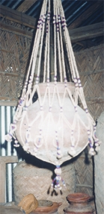
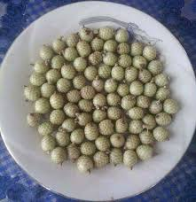
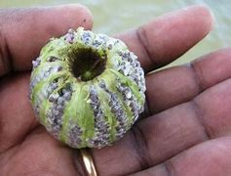
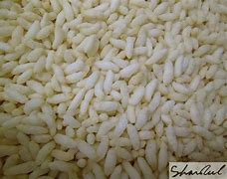
নতুন শব্দের অর্থ
১পাটের তৈরি এক ধরনের উপকরণ যার মধ্যে বিভিন্ন জিনিস রাখা যায়।
‘সিকা’
বেতফল ।
‘বেথুল’
,শাপলার ফল। ফুল শুকিয়ে গেলে ফুলের গোড়ার অংশটিই ফল হয়ে যায়।
‘ঢ্যাঁপের মোয়া’
পূর্ববঙ্গের বিস্তীর্ণ অঞ্চলের মানুষ মুড়ি কে হুড়ুম বলে থাকে।
’হুড়ুম’

Slide 12
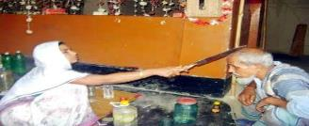
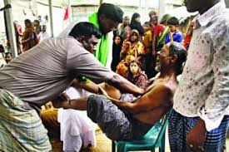
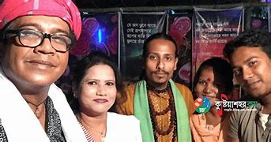
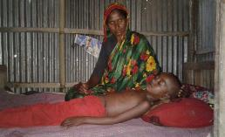
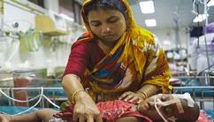
আচ্ছা মা বলো, এমন হয় না রহিম চাচার ঝাড়া
এখনি আমারে এত রোগ হোতে করিতে পারি ত খাড়া?”
মা কেবল বসি রুগ্ন ছেলের মুখ পানে আঁখি মেলে,
ভাসা ভাসা তার যত কথা যেন সারা প্রাণ দিয়ে গেলে।

Slide 13
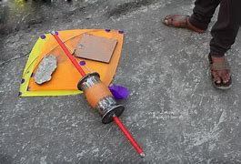
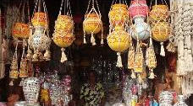
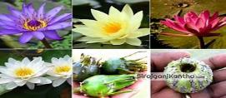
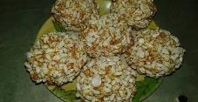
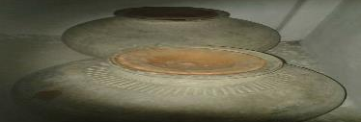
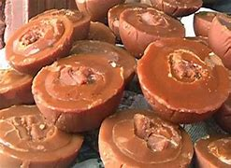
“শোন মা! আমার লাটাই কিন্তু রাখিও যতন করে,
রাখিও ঢ্যাঁপের মোয়া বেঁধে তুমি সাত-নরি শিকা পরে
খেজুরে-গুড়ের নয়া পাটালিতে হুড়ুমের কোলা ভরে,
ফুলঝুরি সিকা সাজাইয়া রেখো আমার সমুখ পরে।”

Slide 14
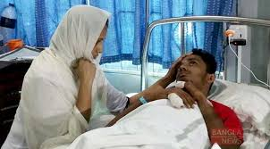
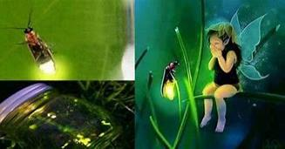
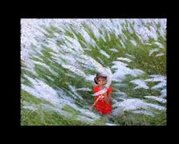
ছেলে চুপ করে, মাও ধীরে ধীরে মাথায় বুলায় হাত,
বাহিরেতে নাচে জোনাকী আলোয় থম থম কাল রাত।
রুগ্ন ছেলের শিয়রে বসিয়া কত কথা পড়ে মনে,
কোন দিন সে যে মায়েরে না বলে গিয়াছিল দুর বনে।

Slide 15
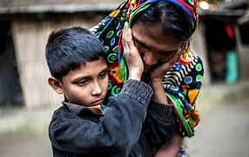
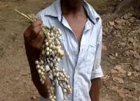
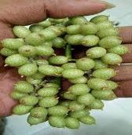
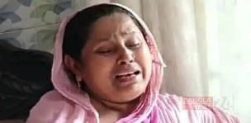
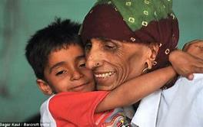
সাঁঝ হোয়ে গেল আসেনাকো আই-ঢাই মার প্রাণ,
হঠাৎ শুনিল আসিতেছে ছেলে হর্ষে করিয়া গান।
এক কোঁচ ভরা বেথুল তাহার ঝামুর ঝুমুর বাজে,
ওরে মুখপোড়া কোথা গিয়াছিলি এমনি এ কালি-সাঁঝে?
কত কথা আজ মনে পড়ে মার, গরীবের ঘর তার,
ছোট খাট কত বায়না ছেলের পারে নাই মিটাবার।

Slide 16
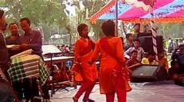
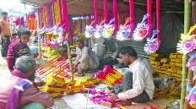
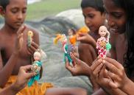
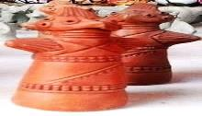
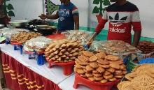
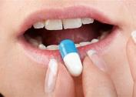
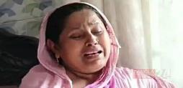
আড়ঙের দিনে পুতুল কিনিতে পয়সা জোটেনি তাই,
বলেছে আমরা মুসলমানের আড়ঙ দেখিতে নাই।
করিম যে গেল? রহিম চলিল? এমনি প্রশ্ন-মালা;
উত্তর দিতে দুখিনী মায়ের দ্বিগুণ বাড়িত জ্বালা।
আজও রোগে তার পথ্য জোটেনি, ওষুধ হয়নি আনা,
ঝড়ে কাঁপে যেন নীড়ের পাখিটি জড়ায়ে মায়ের ডানা

Slide 17
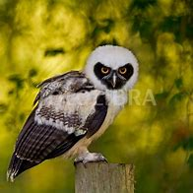
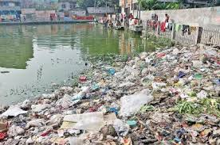
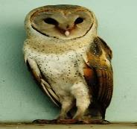
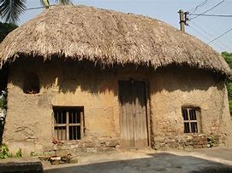
ঘরের চালেতে ভুতুম ডাকিছে, অকল্যাণ এ সুর,
মরণের দুত এল বুঝি হায়। হাঁকে মায়, দুর-দুর।
পচা ডোবা হতে বিরহিনী ডা’ক ডাকিতেছে ঝুরি ঝুরি,
কৃষাণ ছেলেরা কালকে তাহার বাচ্চা করেছে চুরি।
ফেরে ভন্ ভন্ মশা দলে দলে বুড়ো পাতা ঝরে বনে,
ফোঁটায় ফোঁটায় পাতা-চোঁয়া জল গড়াইছে তার সনে।

Slide 18
রুগ্ন ছেলের শিয়রে বসিয়া একেলা জাগিছে মাতা।
সম্মুখে তার ঘোর কুজঝটি মহা-কাল-রাত পাতা।
পার্শ্বে জ্বলিয়া মাটির প্রদীপ বাতাসে জমায় খেল;
আঁধারের সাথে যুঝিয়া তাহার ফুরায়ে এসেছে তেল।

Slide 19
একক কাজ
১।আড়ঙ অর্থ কি ?
২। কবর কবিতাটি কখন প্রকাশিত হয়েছিল ?
3।“শিয়রের কাছে নিবু নিবু দীপ ঘুরিয়া ঘুরিয়া জ্বলে”---চরণটি দ্বারা কী বুঝানো হয়েছে?
৪।’কালি সাঁঝ’ বলতে কী বোঝায় ?

Slide 20
মূল্যায়ন
১। নামাজের ঘরে মোমবাতি শব্দটি দ্বারা কি বলা হয়েছে?
২।মা ছেলের কি কি বায়না পূরন করতে পারেনি ?
৩।ছেলে মার কাছ থেকে কি কি কাজের অনুমতি আদায় করে নিয়েছিল ?
৪। , ‘খেজুরে গুড়ের নয়া পাটালিতে হুডুমের কোলা ভরে’-চরণটি ব্যাখ্যা কর।

Slide 21
বাড়ীর কাজ
কবির বাড়ী
“পল্লিজননী কবিতার নির্বাচিত অংশের মূলভাব বিশ্লেষণ কর”।

Slide 22
ধন্যবাদ

